Slide 1


Правовое воспитание дошкольников

Slide 2


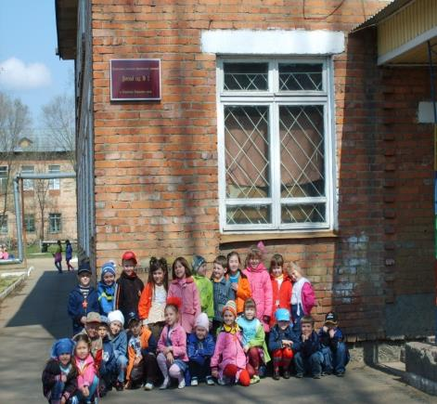
Детский сад - волшебная страна.
Все детские права знает и защищает она!
Наш детский садик
Добрые педагоги окружают,
Заботой и добром
Детишек здесь встречают,
А в час занятий
Малышей с любовью обучают.
Будут дети все уметь:
Читать, считать и звонко петь.
Узнают обо всем на свете,
О чем лишь пожелают дети

Slide 3
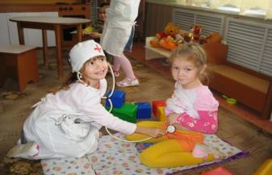
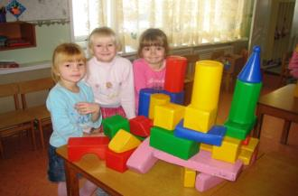
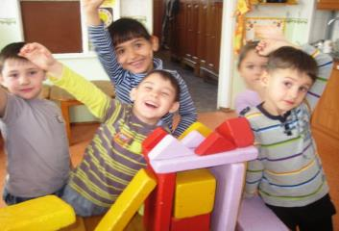
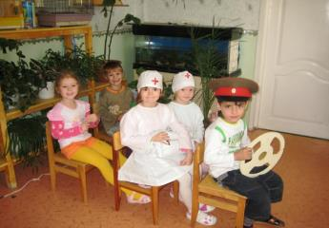
Наши любимые дети

Slide 4

Каждый ребёнок имеет право на жизнь и развитие. (ст.6)
Вовочки и Леночки, Андрюшки и Аришки -
Каждый день рождаются Девчонки и мальчишки,
Пользуются с первых дней Правами своими –
Ведь с пеленок человек Получает имя.

Slide 5

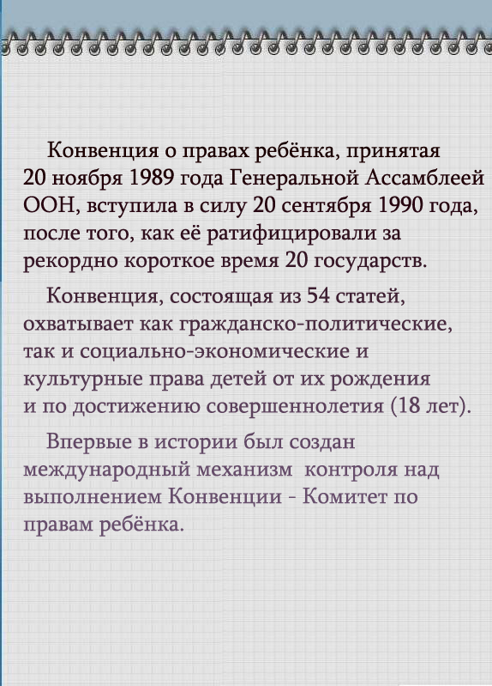

Slide 6




Slide 7

Дети имеют право на медицинский уход
В нашем садике не только обучают, развивают, но, и даже закаляют.
Здесь здоровье детям берегут, вовремя всех взвесят, вовремя привьют.

Slide 8


Slide 9

Знают все на свете, взрослые и дети, что семья наш лучший друг на большой планете

Slide 10

Дети имеют право жить и воспитываться в семье ст. 54-55
Папа, мама, ты и я Называемся «семья».
И для нас семейный Кодекс Выпускается, друзья.

Slide 11


Корысти ради, ты детей не тронь!
Их защищает наш закон.
Знайте, что бить, обижать и неволить
Ребёнка закон никому не позволит.
Дети – не куклы, любой Карабас
Будет серьёзно наказан у нас.

Slide 12


Slide 13


Slide 14


Заходите в первый класс – не шагайте мимо.
Мы всему научим вас, что необходимо.

Slide 15


Slide 16

Я, ты, он, она –
Вместе - целая страна,
Вместе - дружная семья,
В слове "мы" - сто тысяч "я".
Большеглазых, озорных,
Черных, рыжих и льняных,
Грустных и веселых
В городах и селах.

Slide 17

Дети имеют право на безграничную любовь

